Slide 1
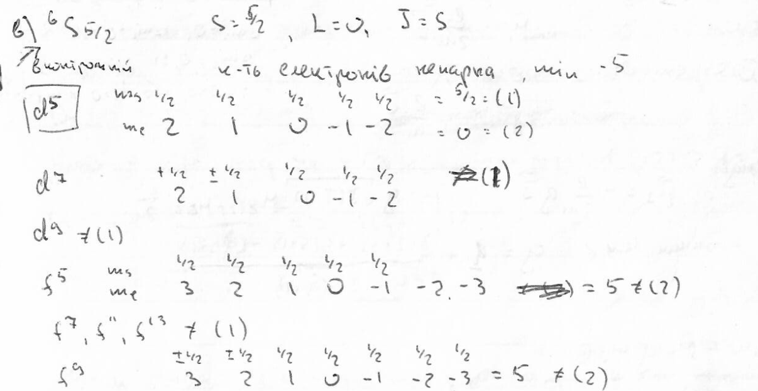

Slide 2



Slide 5
Елементи ядерної фізики

Slide 8


